Slide 1

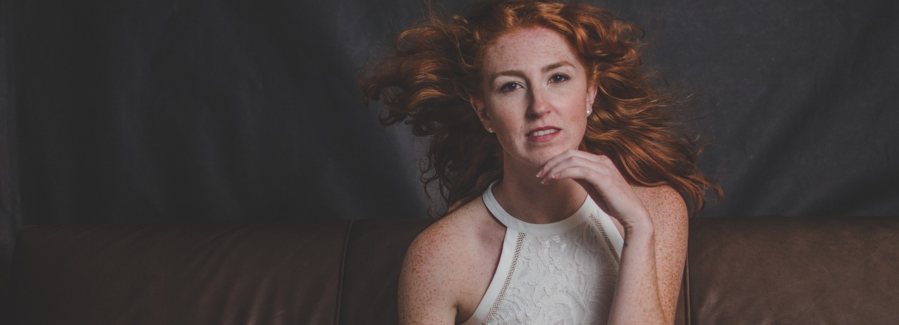
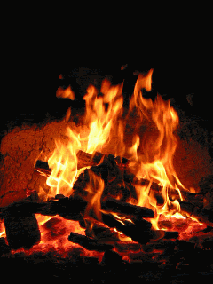

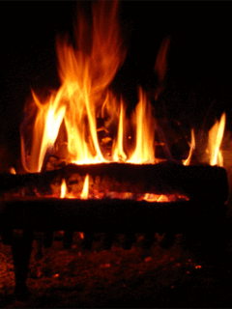
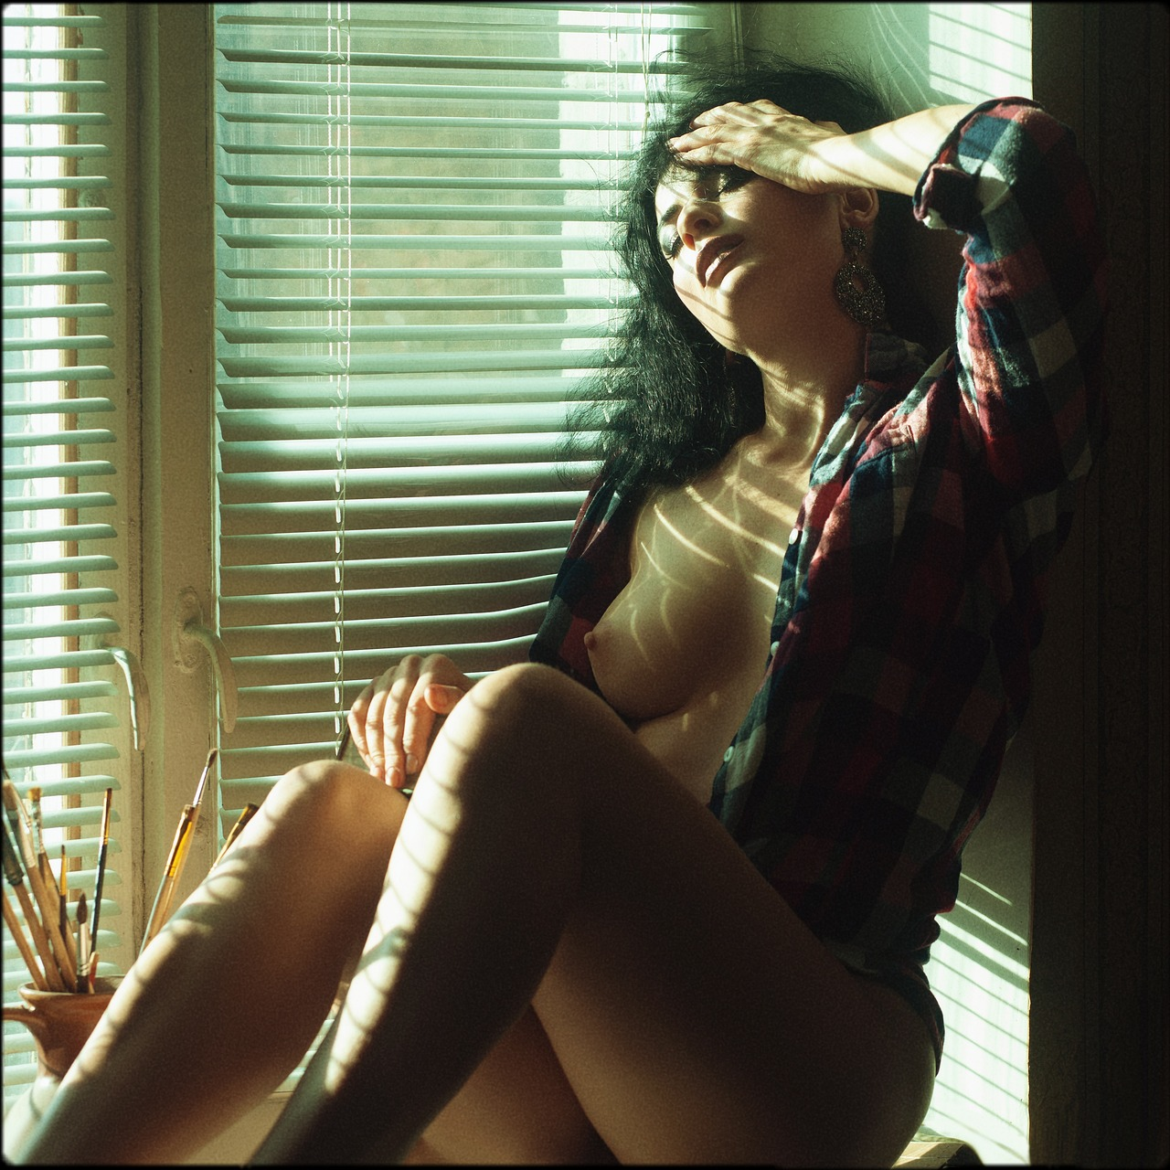


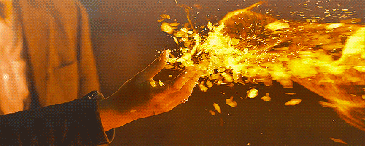

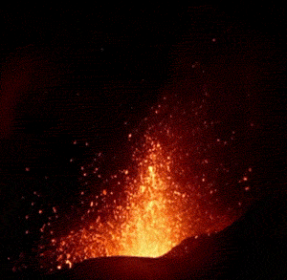

Te conozco en las noches en que no concilio el sueño,
te conozco cuando mis deseos se apoderan de ti.
Cuando tú no llegas a mí por las noches
llanto y tristeza hay en mi rostro.
Es el
calor de
mi cuerpo
¡Ven amor a mis noches!
¡Ven amor a mis deseos!
Humedéceme la piel, báñame con tu sudor,
dame el cansancio que busco noche a noche.
Es el calor de mi cuerpo qué te busca en la obscuridad,
mis manos en busca de tus manos,
mi boca en busca de tus labios,
me desespera no encontrarte entre mis deseos.
Te conozco en las noches en que no concilio el sueño,
te conozco cuando mis deseos se apoderan de ti.
Cuando tú no llegas a mí por las noches
llanto y tristeza hay en mi rostro.
jrvg
jrvallegomez@outlook.es

Slide 2







¿Te ha gustado?
Puedes ver más entrando
Aquí
Además puedes recibir powerpoints en tu correo electrónico suscribiéndote aquí:
…

